Slide 1

Electrode: Accelerating Distributed Protocols with eBPF
Yang Zhou, Harvard University; Zezhou Wang, Peking University; Sowmya Dharanipragada, Cornell University; Minlan Yu, Harvard University
NSDI 2023
Presented by：张高义

Slide 2

Background
分区容错：部署同一服务的多个副本在不同的节点上，提高服务容错能力
状态机复制： 当一个副本状态更新后，将该副本的更新及时同步到其他副本
分布式一致性协议： 实现状态机复制，确保所有节点在同一时刻具有相同日志数据
Client1
X=X*2
Node1
X=3
Client3
X=X+1
Node2
Node3
Client2
Tsinghua University of China
Central South University
Notes:
在一个大型数据中心型应用场景下，让一个服务具有容错能力，最常用的办法就是让一个服务的多个副本同时运行在不同的节点上
但这种分布式部署的方式会导致服务在运行时，存在副本状态不一致问题
如何保证在一个高并发的场景下发送到各个副本的客服端请求最终以相同的顺序被处理呢
这就是一个状态机复制问题，分布式一致性协议就是实现状态机复制的协议，它能够确保所有节点在同一时刻具有相同日志数据

Slide 3
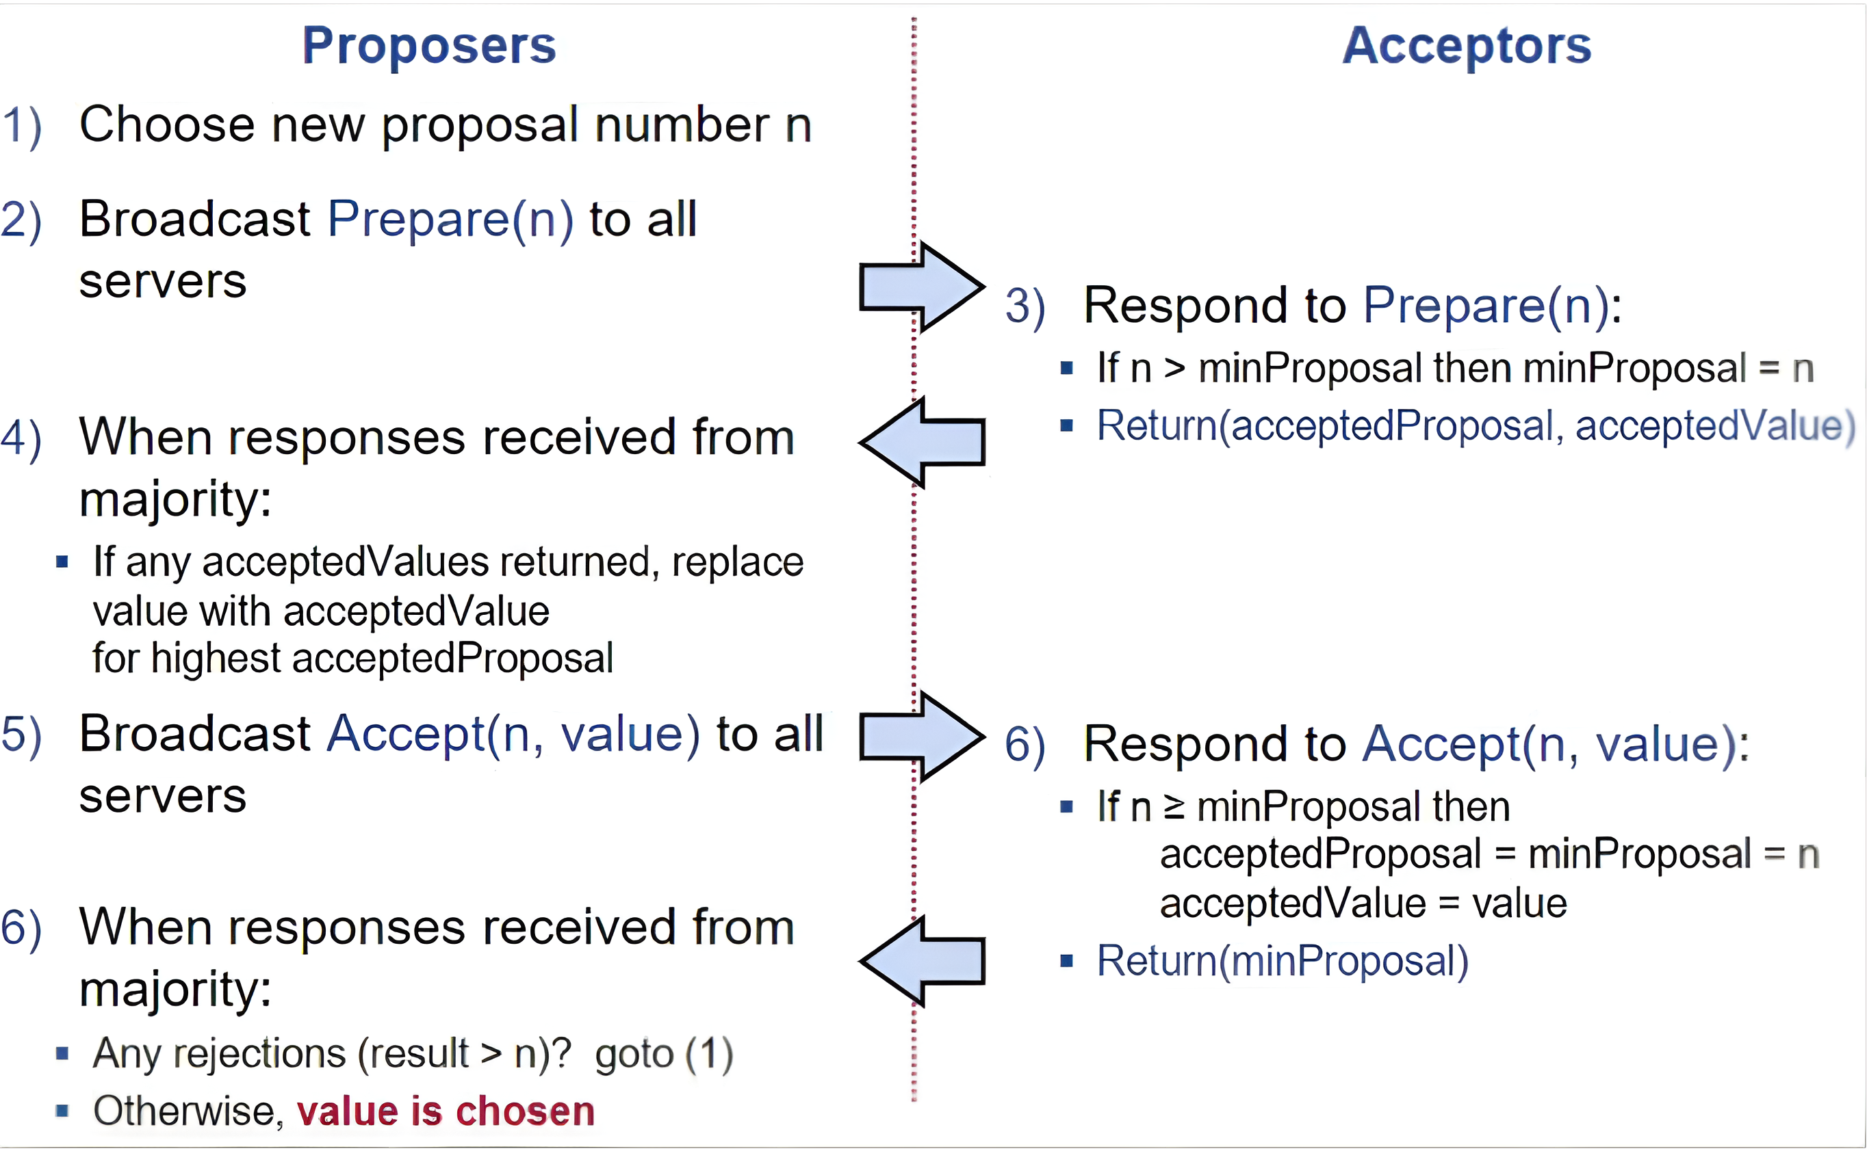
Background
Multi-Paxos协议：基于主从架构的状态机复制协议，主节点处理客户端请求并同步给副本节点
Leader
Followers
Tsinghua University of China
Central South University
Notes:
在multi-paxos协议中，系统中的节点被分为两类，其中一个节点被选举为主节点，其余节点则为副本节点
主节点负责接收客户端的请求并将其同步到备份节点上，从而保持多个副本之间的一致性。
当客户端请求到来时，
主节点先向所有副本节点广播新提案
副本节点接收到主节点的消息广播后，会确认是否同意新提案
主节点等待接收到半数以上同意后就会广播提交新提案的通知
副本节点接收到提交新提案通知后更新本地状态，实现状态同步

Slide 4
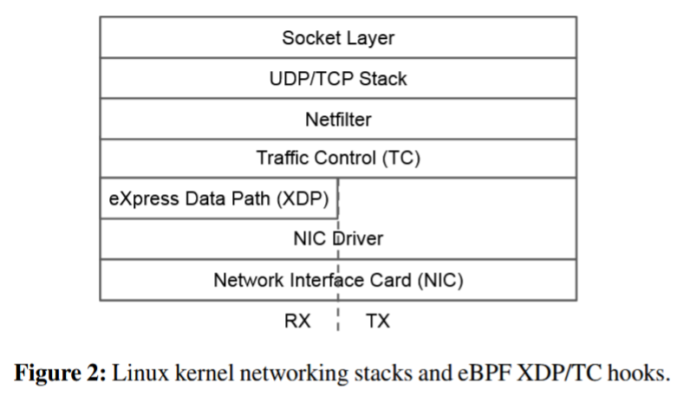
Background
eBPF：在 Linux 内核中执行沙盒程序的技术，它允许在内核空间安全地运行程序而无需改变内核源代码或加载内核模块。
XDP: 位于数据链路层的高效处理网络数据包的eBPF技术，可在网卡接收到数据包后立即处理，仅能处理入方向的数据
TC: 位于数据链路层用于实现流量控制的eBPF技术，作用在XDP之后，可处理出和入两个方向的数据
Tsinghua University of China
Central South University
Notes:
eBPF是linux官方提供的一项内核技术，它可以让用户无需修改内核源代码或定制内核模块的情况下在内核空间执行特定的自定义程序
本文主要用到了eBPF中的XDP和TC两项技术
二者都作用在内核网络栈的数据链路层，在网络刚到达网卡后即可对数据包进行处理
XDP只能出理接收到的数据包，而TC则同时可以处理发送和接收两个方向上的网络流量

Slide 5
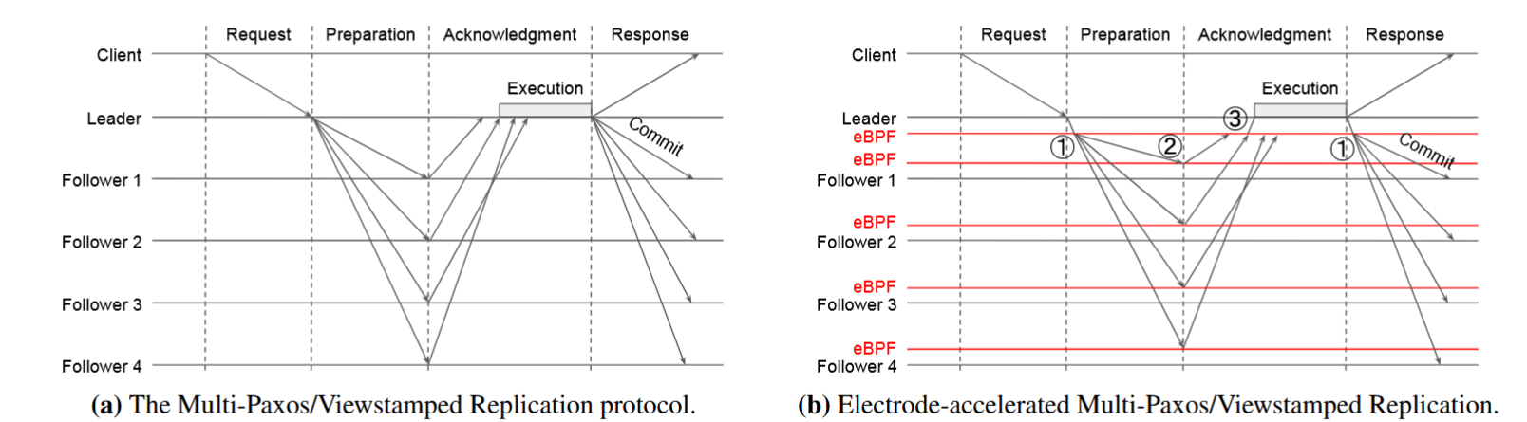
Contributions
基于eBPF的TC和XDP技术将Multi-Paxos协议的①消息广播、②快速确认和③等待法定人数确认操作卸载到内核中执行，极大地降低了协议执行过程中内核态与用户态频繁切换以及内核网络栈遍历的性能开销
③
①
①
②
Tsinghua University of China
Central South University
Notes:
本文的主要贡献就是基于eBPF技术将 multi-paxos协议中的部分关键操作转移内核中执行
极大地降低了协议执行过程中内核态与用户态频繁切换以及内核网络栈遍历所带来的性能开销
序号1代表协议中消息广播的位置，在原先协议中该过程应当由主节点在用户空间逐个向副本节点发送消息
序号2代表协议中副本节点确认新提案的位置，正常情况下副本节点接收到消息后先遍历一次内核网络栈，然后转由用户空间的协议主程序处理发送一次确认请求给主节点，整个过程会产生两次内核态与用户态的切换与网络栈的遍历
序号3代表协议中主节点等待半数以上副本节点同意新提案的位置，按标准流程每当主节点接收到一次副本节点的确认通知，都会产生一次内核态与用户态的切换与网络栈的遍历

Slide 6
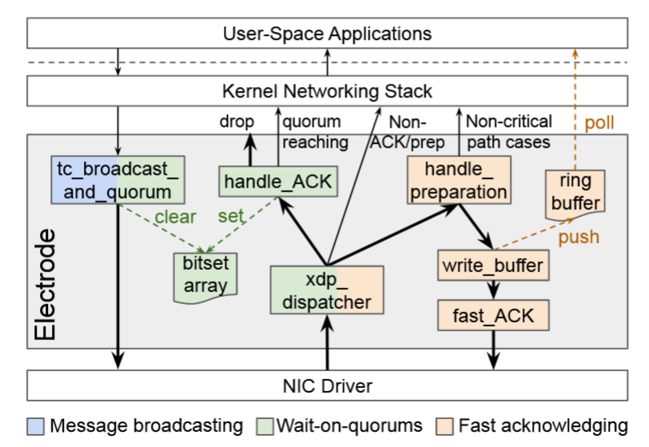
Methodology
消息广播: 主节点在内核空间将提案信息复制多份转发给所有副本节点
快速确认: 副本节点在内核空间利用XDP直接对提案信息完成确认
等待法定人数确认：主节点在内核空间记录每个提案的确认数量，超过半数时统一提交给用户程序
Tsinghua University of China
Central South University
Notes:
当主节点向副本节点广播消息时，TC程序会在内核的数据链路层克隆数据包并转发数据包到其余副本节点，省去后续多次由用户空间发送新提案请求所引起多次用户态与内核态的切换和内核网络栈遍历
当副本节点接收到主节点的新提案广播消息时，XDP程序在内核中实行拦截，并将新提案的信息写入环形缓冲区，用户空间的协议主程序异步轮询缓冲区信息并按协议要求快速处理，省去了内核网络栈的遍历流程
当主节点接收到副本的确认消息后，利用XDP在数据链层进行拦截，同时在内核中维护一个位数组，根据确认消息记录每个提案的确认数量，当达到半数以上确认，会统一提交给用户空间的协议主程序处理，省去多次内核网络栈遍历所带来的开销

Slide 7
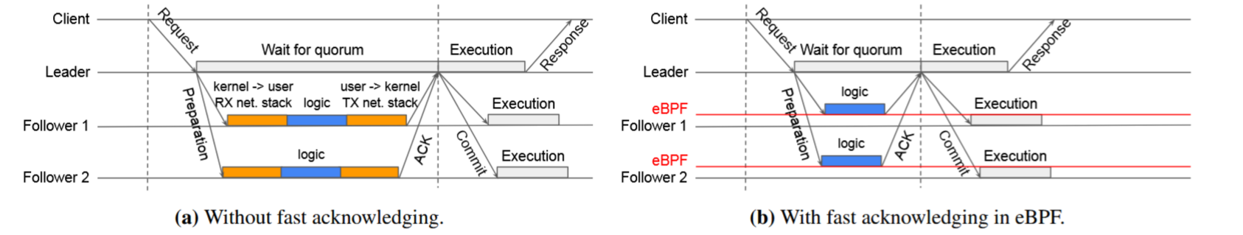
Methodology
Fast acknowleging
通过XDP和eBPF Map技术在内核空间将接收到的提案信息写入日志Map，用户程序异步轮询处理并更新日志信息完成对提案信息的确认，省去了两次内核态与用户态的切换与网络栈遍历所带来的开销。
Tsinghua University of China
Central South University

Slide 8
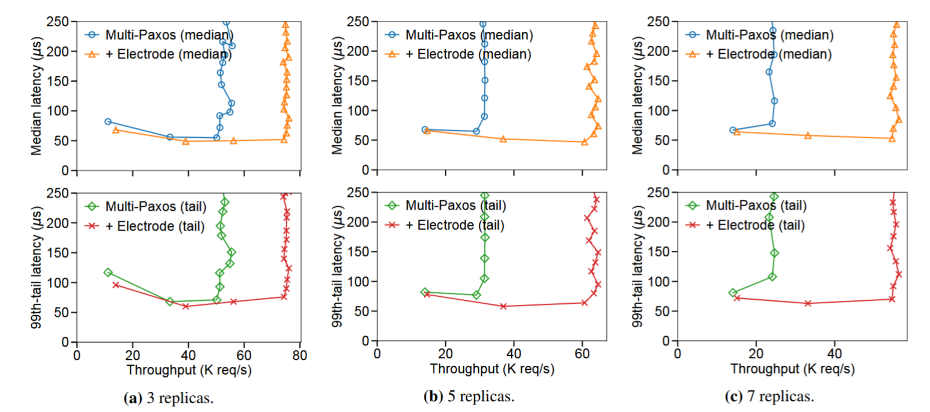
Experiment
Tsinghua University of China
Central South University
Notes:
本文利用ClouldLab的8台服务器完成实验
分别测试了带有3、5、7个副本节点时运行原始Multi-Paxos协议和运行加速过的协议的中位数延迟、99%尾延迟和网络吞吐量
Electrode加速版Multi-Paxos协议在3个、5个和7个副本下的最大吞吐量随着副本节点的增多，其增幅也逐渐大 中位数延迟和尾延迟也分别降低了10多个百分点

Slide 9
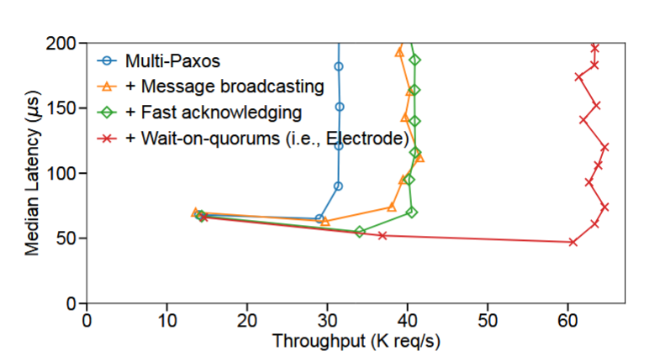
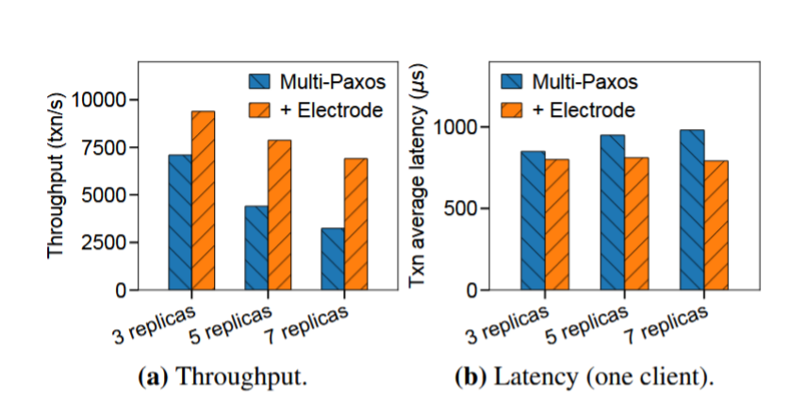
Experiment
Tsinghua University of China
Central South University
Notes:
此外本文还分别对基于消息广播，快速确认或者等待法定人数机制加速的multi-paxos协议进行了测试
从图中可以看出每个设计都能独立地对原协议进行性能优化，凸显了每个优化设计的良好模块化特性
在Multi-Paxos协议和Electrode加速版协议之上运行了一个事务型应用
可以看到加速后的协议在3个、5个和7个副本的状态下吞吐量的到了明显的提升
随着副本节点的增多，加速后的协议的延迟并没有发生过多变化

Slide 10
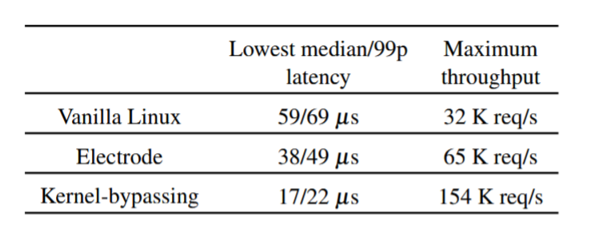
Experiment
Tsinghua University of China
Central South University
Notes:
此外，本文还将基于eBPF加速过的协议与基于内核旁路技术加速的协议进行了性能对比
虽然本文的方案在性能上比原始的协议有了较大的提升，但与纯内核旁路相比，该技术仍有很大的差距。
本文分析主要原因是本文的方案仍有大量的Paxos消息通过内核网络栈传递，该方案不能从根本上优化Linux内核如何管理网卡和数据包缓冲区。

Slide 11
Inspiration
了解了eBPF中XDP和TC技术的作用与局限性
考虑后续用eBPF中TC的数据包复制与转发功能解决数字孪生网络与物理对象之间的实时同步问题
也可以寻找其他网络协议基于eBPF内核技术进行性能优化
Tsinghua University of China
Central South University

Slide 12
Thanks you ！

